Slide 1
Синтаксис 5 класс
Государственное специальное образовательное учреждение школа № 3 Петроградского района г. Санкт-Петербурга
30 октября 1696 г- день основания российского флота
Учитель : Сакун Ирина Викторовна
2021

Slide 2
1. Проверка домашнего задания Соедини правильные ответы
Синтаксис-это | главные члены предложения
Пунктуация- | главный член предложения, который отвечает на вопрос кто? или что?
Грамматическая основа предложения- | раздел науки о языке в котором изучают словосочетание, предложение и правила их построения.
Подлежащее- | главный член предложения, который отвечает на вопросы что делает предмет? каков предмет? что такое предмет?
Сказуемое- | раздел науки о языке, в котором изучаются система знаков препинания и правила их постановки.

Slide 3
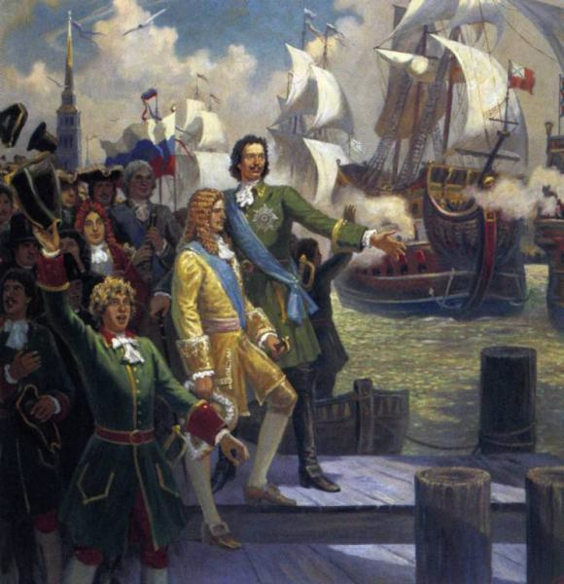
Двадцать первое октября Классная работа
В России все гордятся флотом, Что Пётр I основал; С тех пор он стал стране оплотом… И от врагов всех - защищал.
30 октября 1696 г– день основания российского флота

Slide 4
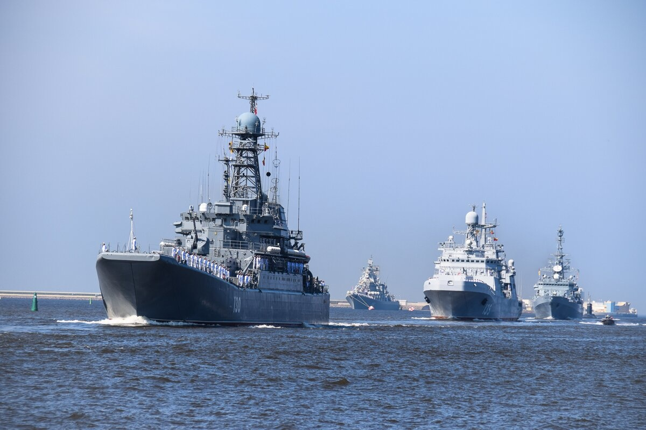
Тема: Тире между подлежащим и сказуемым
2. Россия океанская Держава, Владычица бушующих морей.

Slide 5
Как?
Наши цели, задачи и способы действия
Зачем?
Работаем
активно
Что?
Проверить
знания
Наблюдаем
внимательно
Тире между
подлежащим и
сказуемым
Проявить
сообразительность
Делаем
выводы

Slide 6
Основатель Санкт-Петербурга

Slide 7
3. Подчеркните грамматическую основу предложения. Поставьте, где нужно, тире.
Петр I – русский царь.
Петр I создатель флота.
Петр I ________ _______________ .

Slide 8
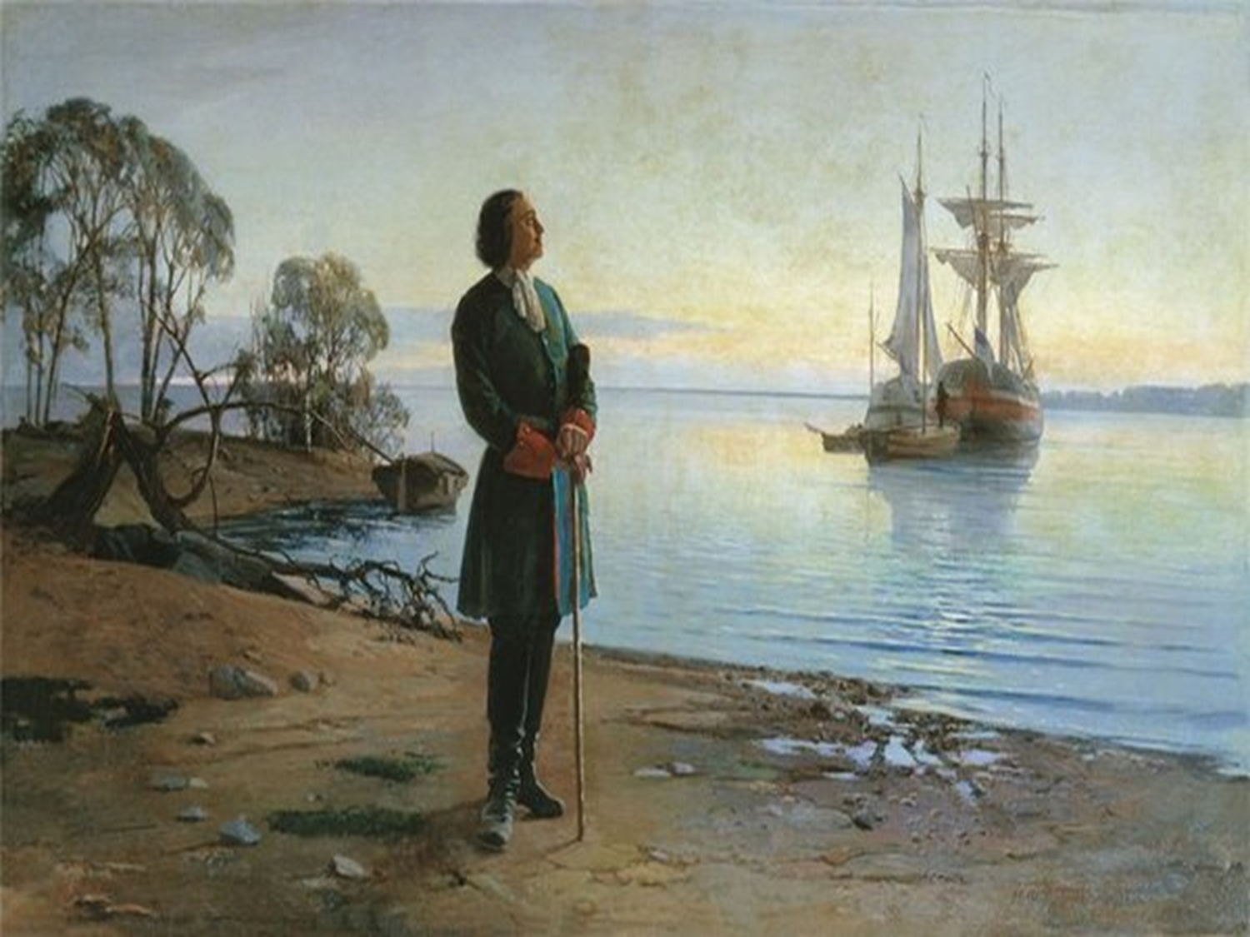

Slide 9
За свою жизнь Петр I освоил множество ремесел.
Он научился кораблестроению, навигации, изготовлению часов, брал уроки рисования и граверного дела, учился изготовлять бумагу, осваивал ремесло плотника, каменщика, садовника, а также практиковался в хирургии.

Slide 10
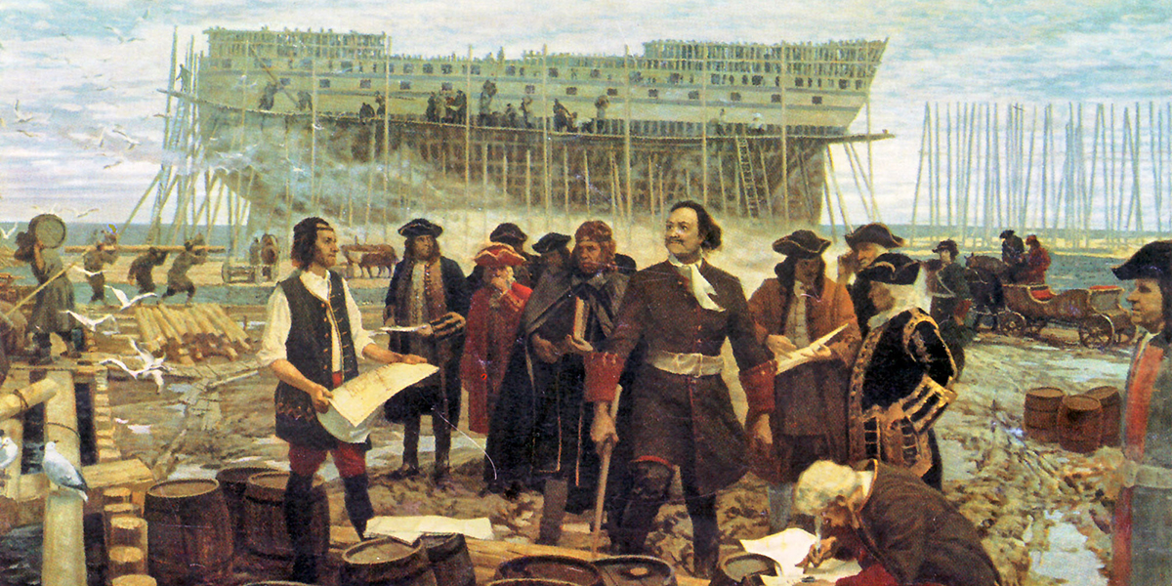
Петр I- плотник.

Slide 11
Петр I- плотник.

Slide 12
Петр I – кораблестроитель.

Slide 13
Айвазовский Иван Константинович

Slide 14
Задание для групп

Slide 15
4. Санкт-Петербург _________ столица России.

Slide 16
4.Санкт-Петербург - морская столица России.

Slide 17
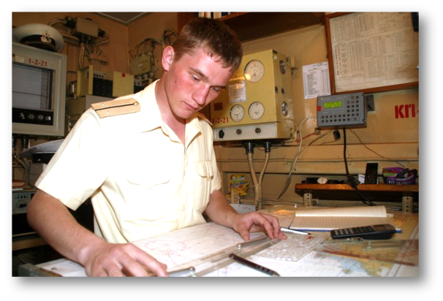
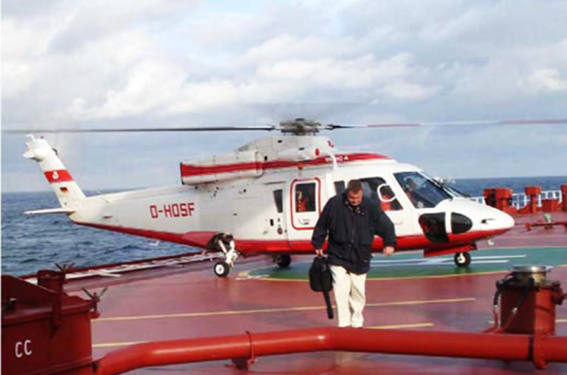
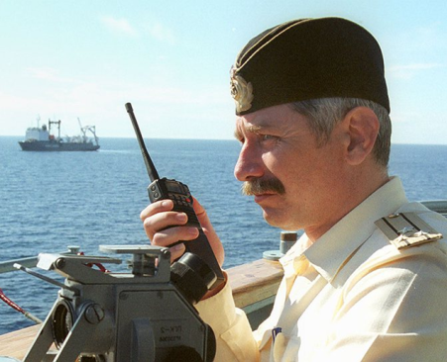
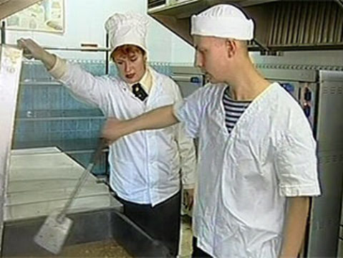
Морские профессии
штурман
лоцман
Капитан
радиооператор
Судовой врач
кок

Slide 18
Нахимовское военно-морское училище

Slide 19
Юный нахимовец

Slide 20
«Российскому флоту- быть…» Петр I

